Slide 1

Módulo · Transformación digital en salud
Hospital tradicional → hospital digital
Material de clase basado en el caso INCAN: interoperabilidad de sistemas, historia clínica, gestión documental y cambio organizacional.
Pregunta guía: ¿qué cambia cuando la información clínica deja de vivir en papel y en sistemas aislados?
Fuente base: BID, Hospital Digital Paraguay — INCAN.
01
Notes:
Objetivo docente: abrir la clase con un caso real de transformación digital. Preguntar a los estudiantes: ¿qué problemas han visto en hospitales con fichas físicas o sistemas que no se comunican?

Slide 2
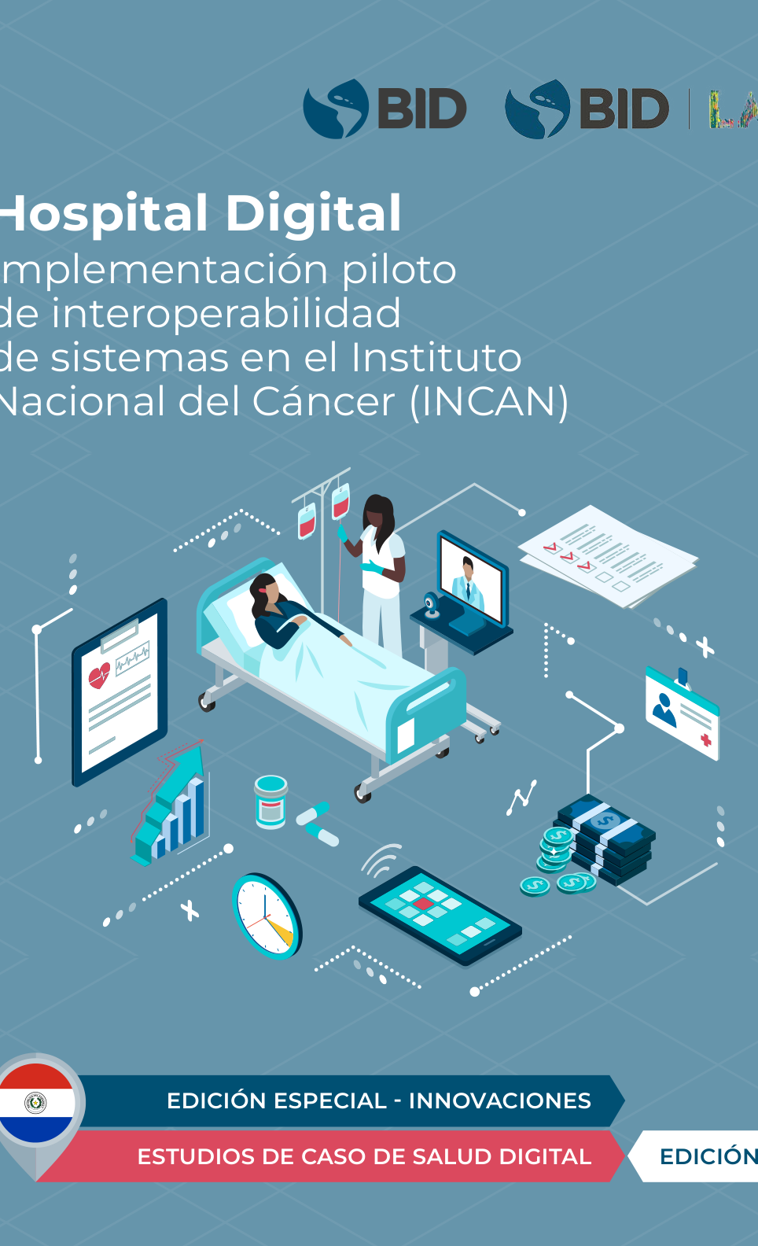
Caso de estudio: INCAN Paraguay
Piloto de interoperabilidad para conectar información clínica dispersa.
Problema central
Información médica distribuida entre papel y sistemas separados: difícil acceso, continuidad limitada y riesgo de pérdida.
Solución propuesta
Plataforma de intercambio/interoperabilidad para consolidar datos clínicos dentro del hospital.
Resultado inicial
Piloto de 18 meses; el informe reporta 8752 documentos compartidos durante tres meses.
Valor educativo
Permite mapear el antes y después de un hospital digital desde procesos, datos, tecnología y personas.
Artículo base BID / INCAN
Fuente: artículo, introducción y datos del proyecto, pp. 7 y 15.
02
Notes:
Enfatizar que este no es un ejemplo abstracto: es un piloto hospitalario con alcance, actores, costos, sistemas y lecciones aprendidas.

Slide 3
Punto de partida: hospital tradicional
La transformación digital comienza identificando fricciones clínicas y administrativas.
Flujo tradicional
Paciente
Archivo físico
Consulta
Servicios separados
Admisión
Búsqueda manual
Médico espera ficha
Lab / imagen / urgencia
Fragmentación
Sistemas y proveedores no conectados.
Papel vulnerable
Fichas deterioradas, extravíos y espacio físico limitado.
Demora clínica
Búsqueda física de documentos, especialmente crítica en urgencias.
Estadística lenta
Procesamiento manual de reportes para métricas hospitalarias.
Fuente: desafíos identificados, pp. 12–13.
03
Notes:
Dinámica: pedir a los estudiantes que dibujen el flujo de un paciente desde admisión hasta consulta. Luego marcar dónde aparece demora, duplicación o pérdida de información.

Slide 4
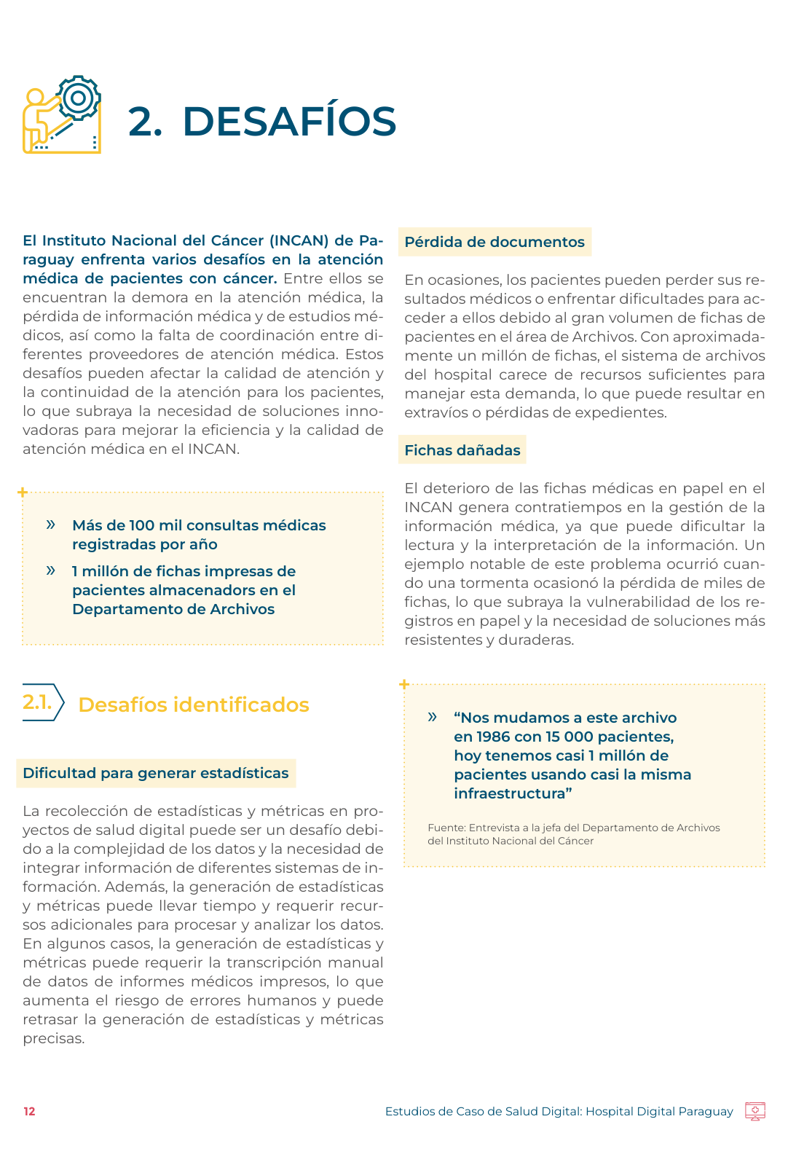
Evidencia del problema
Del caso INCAN: volumen, papel, pérdida documental y sistemas no conectados.
>100 mil
~1 millón
consultas médicas registradas por año
fichas impresas almacenadas en Archivo
7+
24/7
sistemas de información identificados
necesidad de acceso clínico en urgencias
Idea para clase: los datos clínicos no son valiosos si no están disponibles en el momento de decisión.
Página 12: desafíos
Fuente: datos y desafíos INCAN, pp. 12–13.
04
Notes:
Estos números permiten convertir una discusión abstracta en problema operacional: volumen, espacio, tiempo, trazabilidad y seguridad.

Slide 5
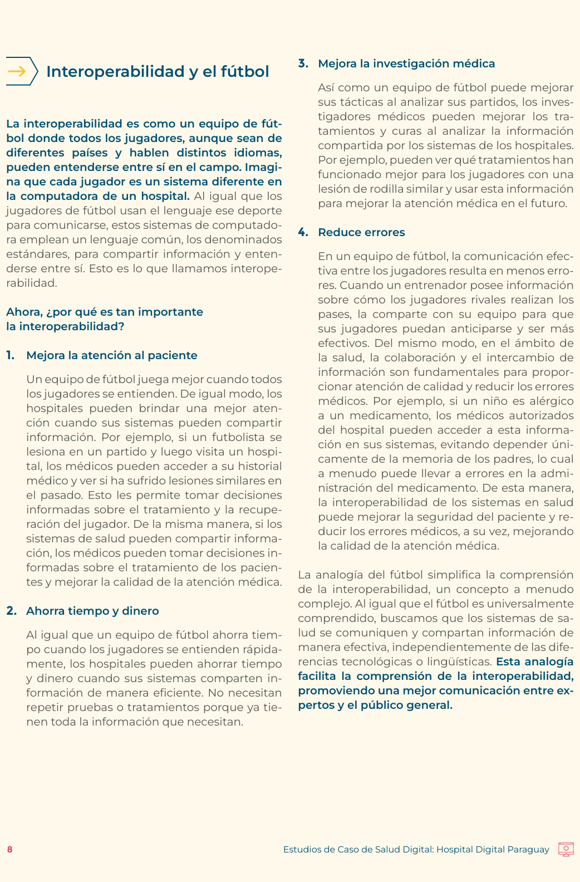
Interoperabilidad: el “lenguaje común” del hospital
El artículo usa la analogía del fútbol para explicar sistemas que se entienden entre sí.
Analogía docente
Como en un equipo de fútbol: jugadores diferentes pueden coordinarse si comparten reglas y lenguaje.
Mejor atención
Ahorro
El médico accede a información previa y decide con contexto.
Evita repetir pruebas cuando los datos ya existen.
Investigación
Menos errores
Datos compartidos permiten analizar resultados y tratamientos.
Alergias, antecedentes y estudios son visibles para personal autorizado.
Página 8: interoperabilidad
Fuente: explicación de interoperabilidad, p. 8.
05
Notes:
Usar la analogía: cada sistema hospitalario puede hablar un idioma diferente; los estándares y una plataforma de interoperabilidad funcionan como reglas compartidas.

Slide 6
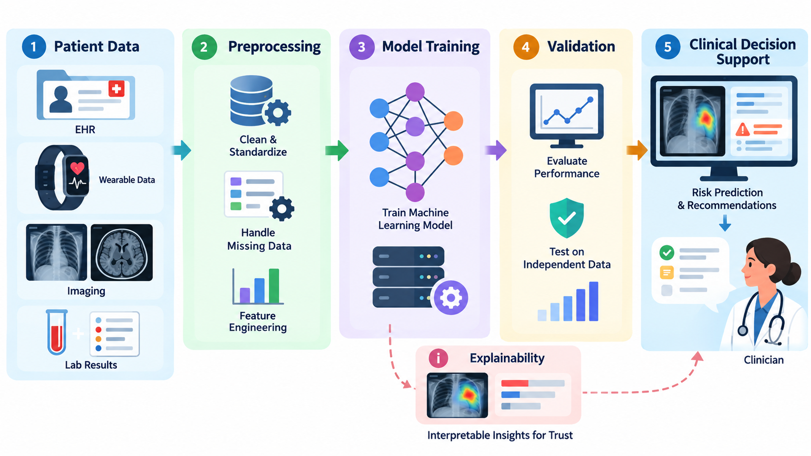
Arquitectura objetivo: del dato aislado al dato disponible
La plataforma crea un canal común sin eliminar la especialización de cada sistema.
HIS
Ambulatorio
SAA
Histórico
ARIA
Radioterapia
GESLAB
Laboratorio
SISSAN
Banco de sangre
DATA SCAN
Papel digitalizado
Plataforma Hospital Digital: visor + gestor documental + interoperabilidad
Profesional tratante: información accesible desde cualquier lugar y momento
Fuente: solución implementada y sistemas interoperados, pp. 15–17.
06
Notes:
Diferenciar digitalización de interoperabilidad: digitalizar es convertir o capturar datos; interoperar es permitir que los sistemas compartan y entiendan datos para uso clínico.

Slide 7
Cómo se implementó: tres etapas
El caso permite enseñar gestión de proyectos de salud digital.
1
Análisis
2
Implementación
3
Evaluación
Relevar sistemas, tecnologías, proveedores, posibilidades de interoperabilidad y estrategia de conexión.
Adaptar la plataforma, construir el gestor documental e incluir sectores clínicos sin sistema informático.
Medir uso de plataforma, documentos enviados, accesos al visor y entrevistas a personal administrativo, técnico y médico.
Mensaje clave: no se trata solo de comprar software; se requiere análisis, adaptación, evaluación y cambio organizacional.
Fuente: etapas del proyecto, p. 16.
07
Notes:
Actividad rápida: pedir a cada grupo que escriba qué tareas haría en la etapa de análisis antes de tocar código.

Slide 8
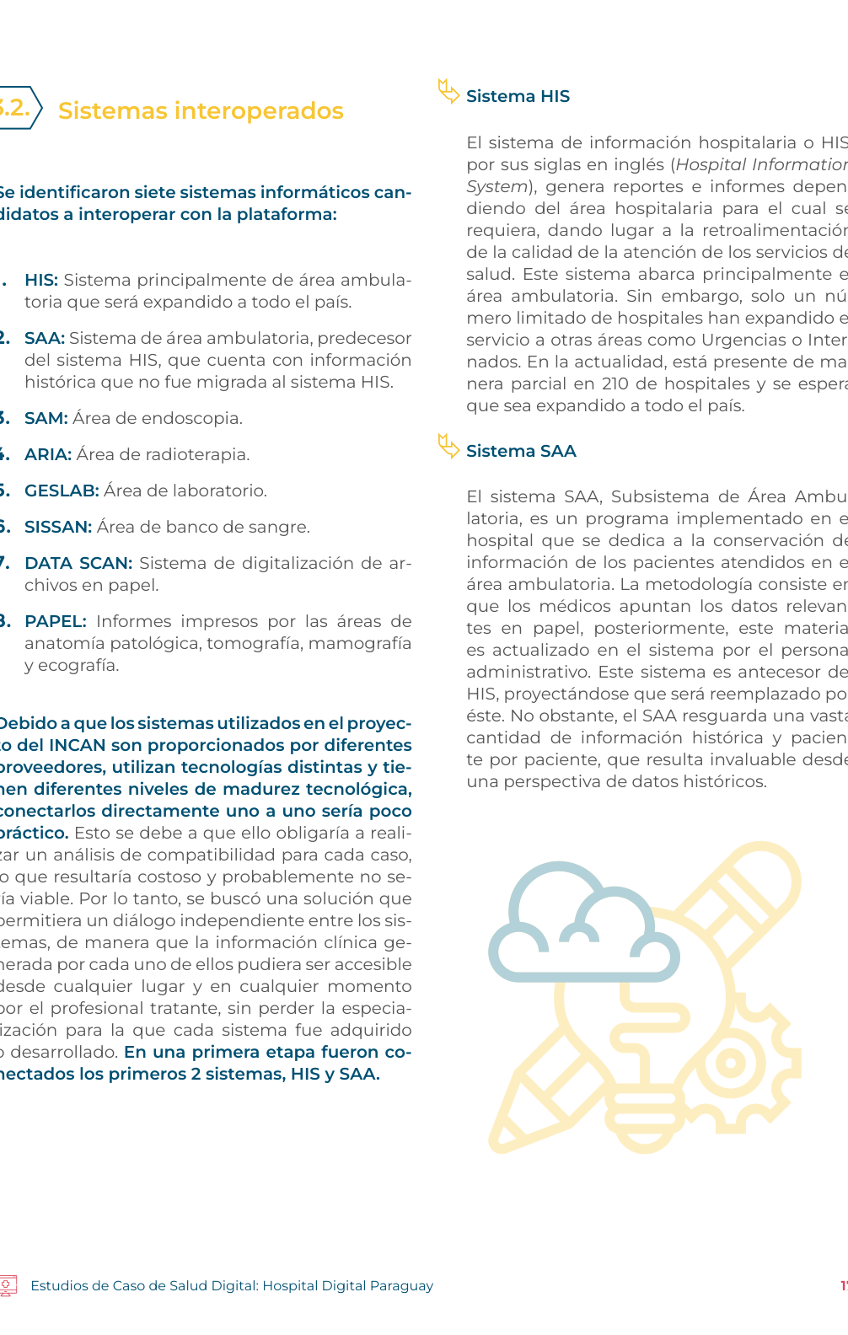
Sistemas interoperados: evitar el “punto a punto”
Con muchos sistemas heterogéneos, conectar todo contra todo se vuelve costoso y poco viable.
Modelo frágil
Modelo de plataforma
HIS
SAA
HIS
SAA
LAB
RAD
HD
URG
LAB
RAD
Muchas conexiones = complejidad
Un canal común = escalabilidad
Página 17: sistemas
Fuente: sistemas interoperados y decisión de arquitectura, p. 17.
08
Notes:
Punto docente: un hospital puede tener laboratorio, imagen, banco de sangre, radioterapia, urgencias y sistemas históricos. Conectar todo contra todo no escala.

Slide 9
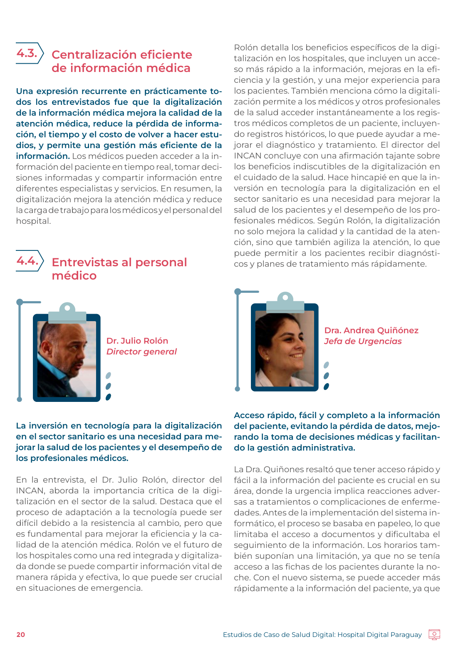
Beneficios esperados del hospital digital
Los beneficios se expresan en atención, gestión, seguridad y continuidad clínica.
1
Agilidad en atención
Acceso más rápido a informes y datos del paciente.
2
Gestión hospitalaria
Menos espacio físico, menos búsqueda manual y mejores estadísticas.
3
Centralización clínica
Registros completos e históricos en un solo canal.
4
Continuidad 24/7
Urgencias puede consultar información aun fuera del horario de Archivo.
5
Toma de decisiones
Médicos informados, menos duplicación de estudios y reducción de errores.
Frase para discutir: “La digitalización no es una meta deseable solamente; puede ser una necesidad operacional en medicina.”
Página 20: beneficios
Fuente: beneficios esperados y entrevistas, pp. 19–21.
09
Notes:
Cierre del bloque conceptual: preguntar qué beneficio se relaciona más con seguridad del paciente, cuál con administración y cuál con costo.

Slide 10

Actividad práctica: mapear un hospital tradicional → digital
Trabajo en grupos para convertir el caso en una propuesta operativa.
1. Diagnóstico
Liste 5 problemas del hospital tradicional: papel, demoras, sistemas aislados, duplicación, métricas.
2. Mapa de datos
Identifique fuentes: admisión, HIS, laboratorio, imagen, urgencias, archivo físico.
3. Plataforma
Diseñe un canal común: visor clínico, gestor documental, estándares, seguridad y roles.
4. Indicadores
Defina métricas: tiempo de acceso, documentos disponibles, errores, satisfacción, uso del visor.
5. Cambio
Proponga capacitación, comunicación, adopción clínica y reducción de resistencia.
Producto del grupo
Una diapositiva con: mapa “antes/después”, arquitectura mínima, 3 beneficios y 3 riesgos de adopción.
Fuente: lecciones aprendidas sobre gestión del cambio, costos e integración total, pp. 23–24.
10
Notes:
Evaluación sugerida: claridad del mapa, identificación de sistemas, realismo de indicadores, atención al cambio organizacional y seguridad del paciente.

